Slide 1
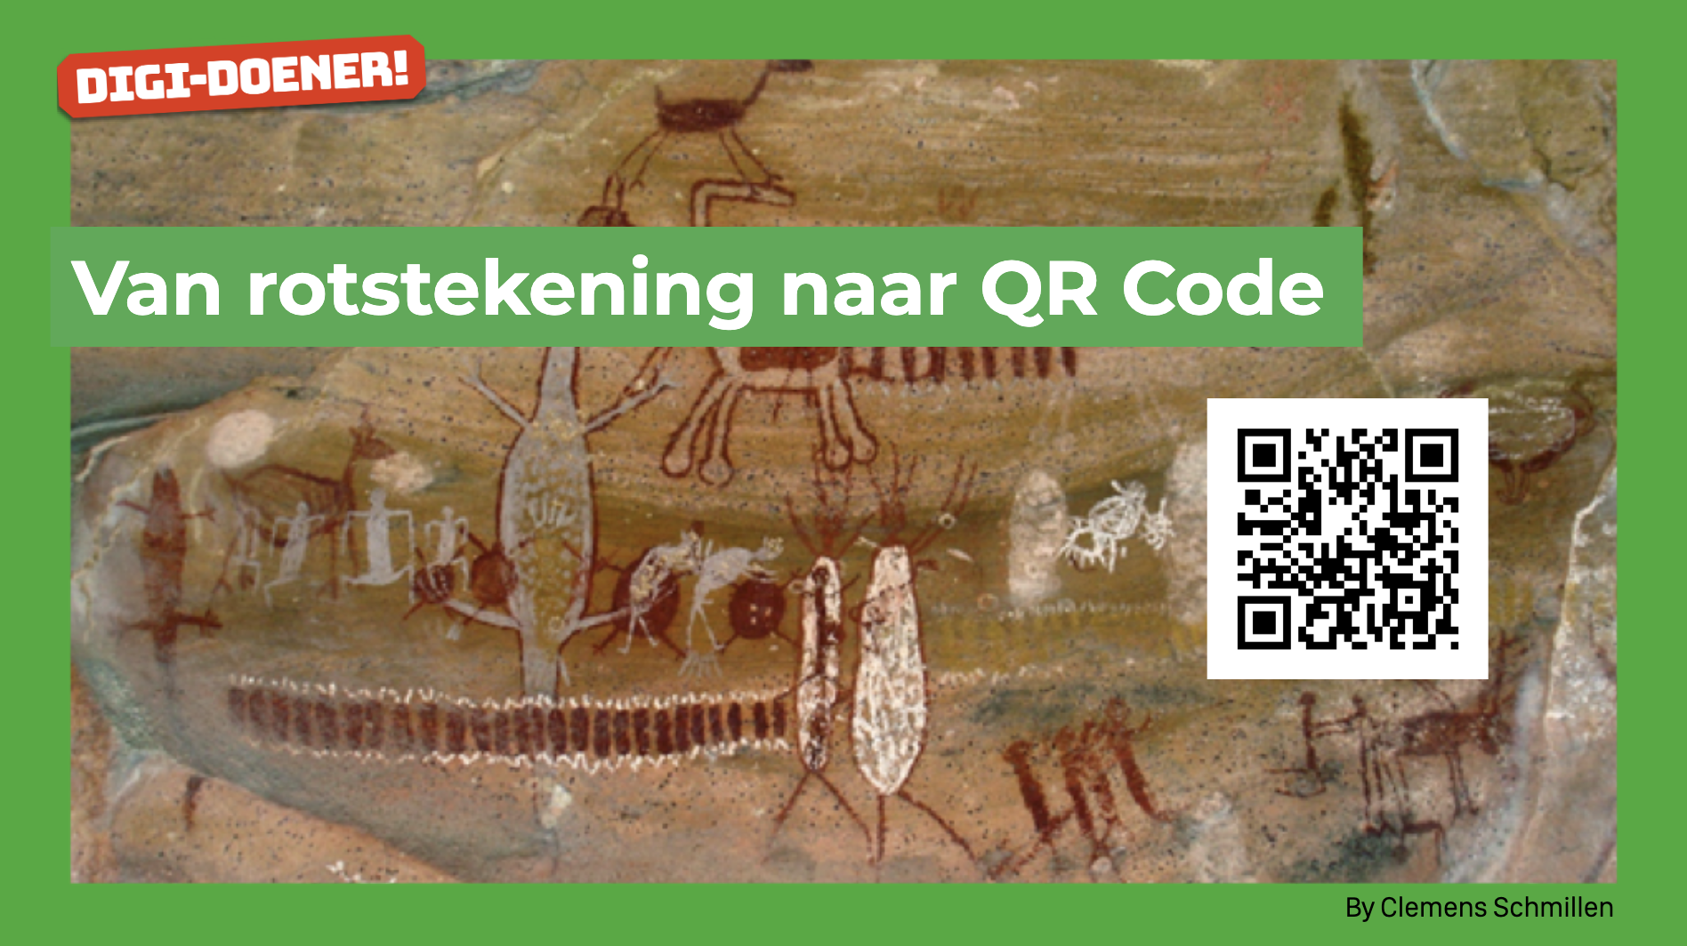

Slide 2

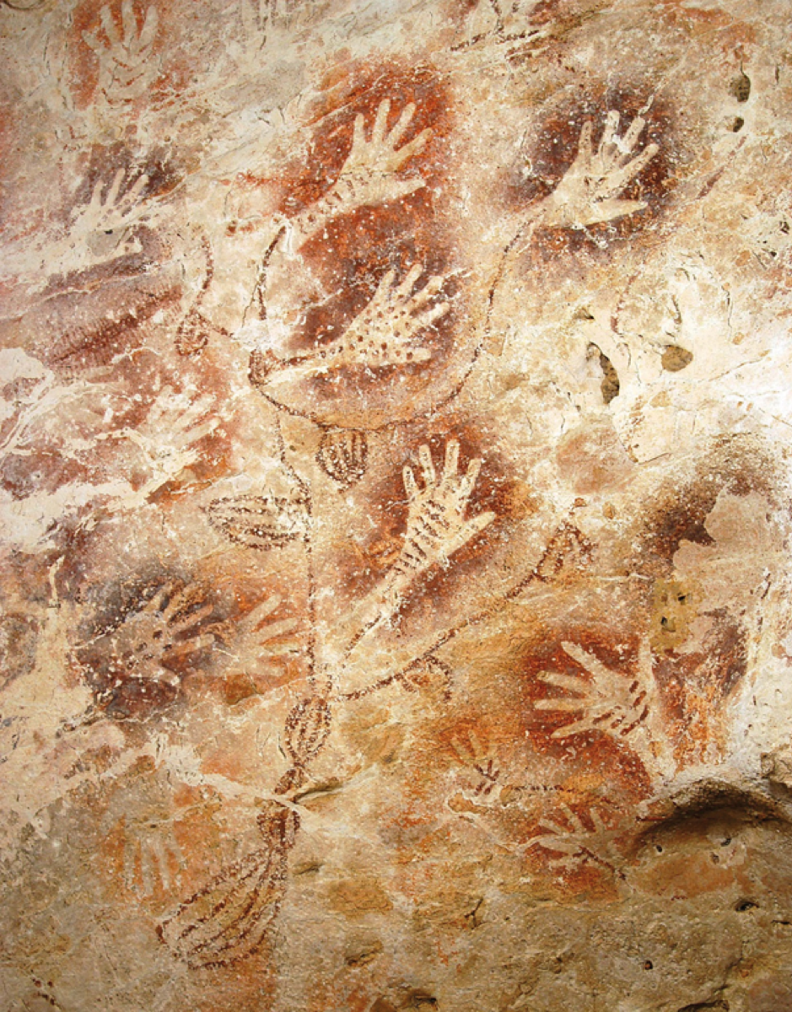
Wat is hier
de boodschap?

Slide 3
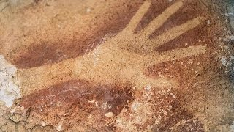

Slide 4
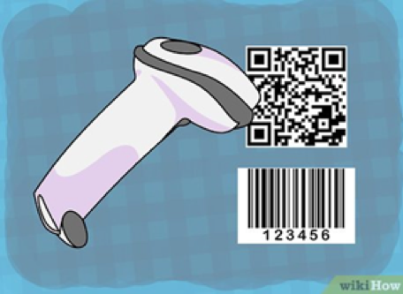
Door een QR code te gebruiken, kun je verhalen of video’s versturen

Slide 5
